Slide 1
LỚP
HÌNH HỌC
12
Chương 4: PHƯƠNG PHÁP TỌA ĐỘ TRONG KHÔNG GIAN
Bài 2. PHƯƠNG TRÌNH MẶT PHẲNG ( Tiết 1)
I
VÉC TƠ PHÁP TUYẾN CỦA MẶT PHẲNG
II
PHƯƠNG TRÌNH MẶT PHẲNG

Slide 2
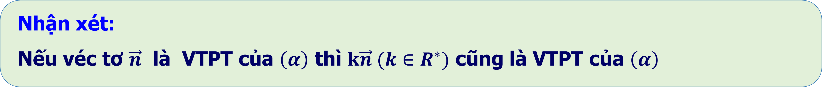
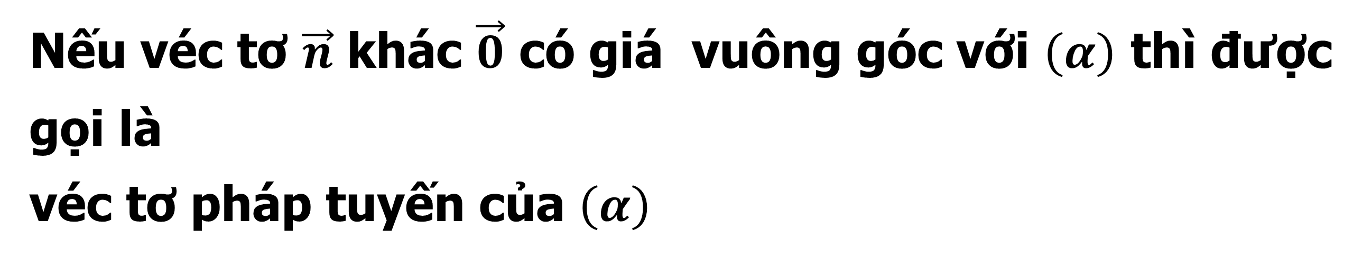

I. VÉC TƠ PHÁP TUYẾN CỦA MẶT PHẲNG
ĐỊNH NGHĨA
Cho mặt phẳng $(α)$.
Nếu véc tơ $\vec{n}$ khác $\vec{0}$ có giá vuông góc với $\left(α\right)$ thì được gọi là
véc tơ pháp tuyến của $\left(α\right)$
Nhận xét:
Nếu véc tơ $\vec{n}$ là VTPT của $\left(α\right)$ thì $k\vec{n} (k∈R^{∗})$ cũng là VTPT của $\left(α\right)$

Slide 3
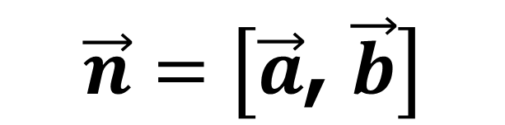
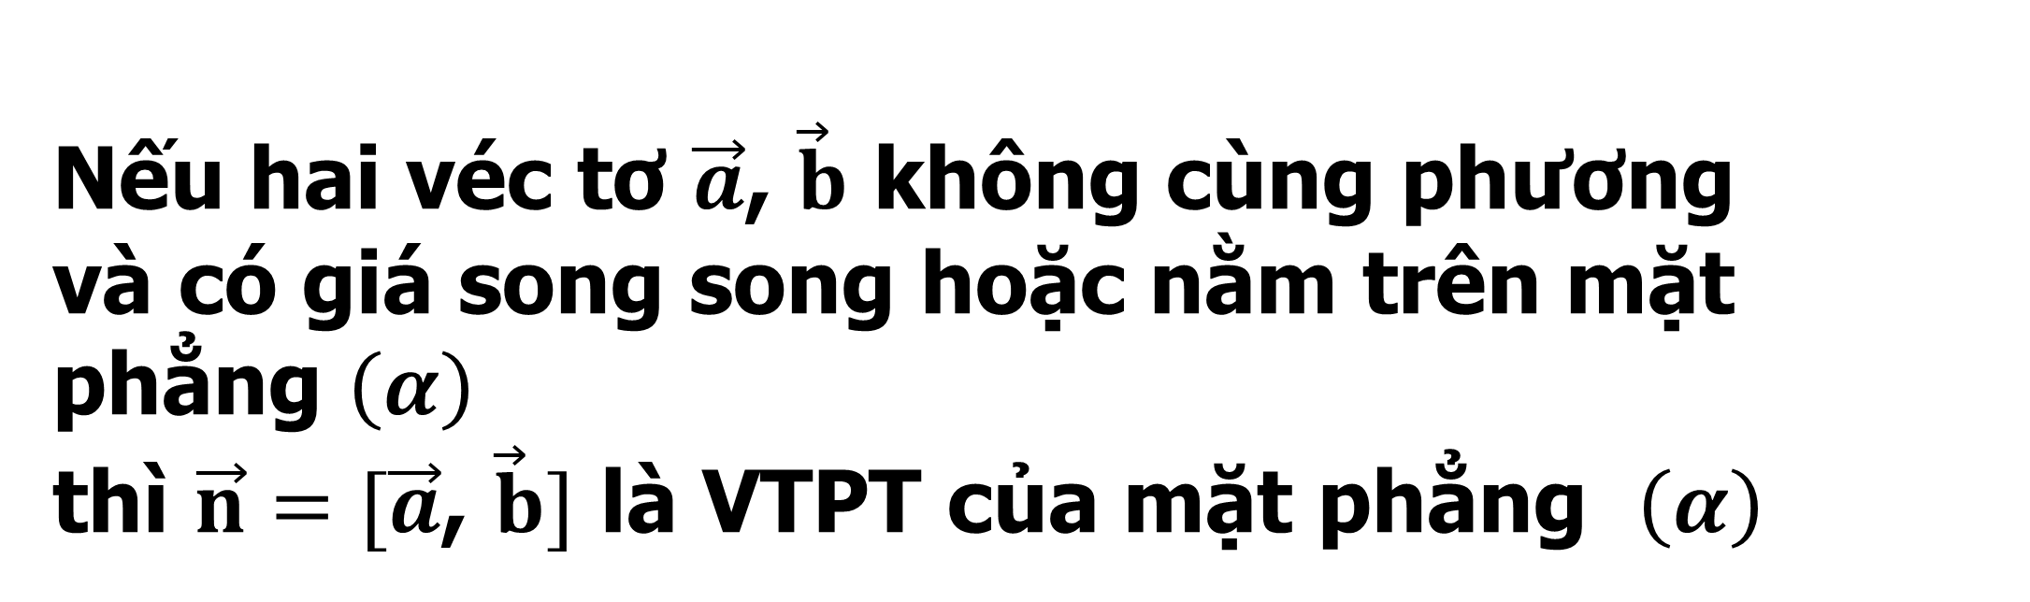
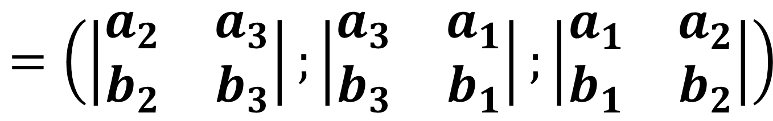
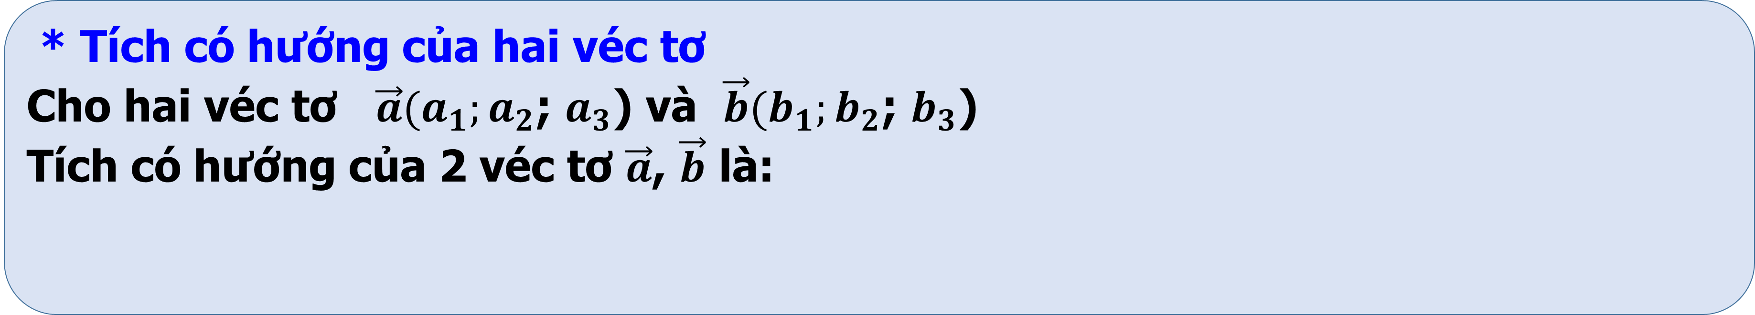
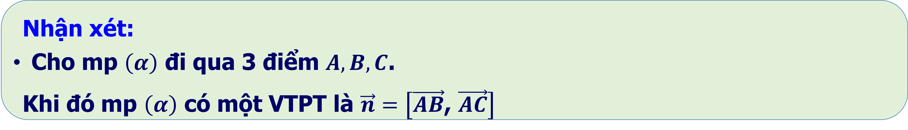
I. VÉC TƠ PHÁP TUYẾN CỦA MẶT PHẲNG
* Tích có hướng của hai véc tơ
Cho hai véc tơ $\vec{a}(a_{1};a_{2}$; $a_{3}$) và $\vec{b}(b_{1};b_{2}$; $b_{3}$)
Tích có hướng của 2 véc tơ $\vec{a}$, $\vec{b}$ là:
$$\vec{n}=\left[\vec{a}\text{, }\vec{b}\right]$$
$$=\left(\left|\begin{matrix}a_{2} & a_{3} \\ b_{2} & b_{3}\end{matrix}\right|;\left|\begin{matrix}a_{3} & a_{1} \\ b_{3} & b_{1}\end{matrix}\right|;\left|\begin{matrix}a_{1} & a_{2} \\ b_{1} & b_{2}\end{matrix}\right|\right)$$
$=\left(a_{2}b_{3}\text{−}b_{2}a_{3};a_{3}b_{1}\text{−}b_{3}a_{1};a_{1}b_{2}\text{−}b_{1}a_{2}\right)$
Chú ý:
Nếu hai véc tơ $\vec{a}$, $\vec{b}$ không cùng phương
và có giá song song hoặc nằm trên mặt phẳng $\left(α\right)$
thì $\vec{n}=[\vec{a}\text{, }\vec{b}]$ là VTPT của mặt phẳng $\left(α\right)$
Nhận xét:
Cho mp $\left(α\right)$ đi qua 3 điểm $A,B,C$.
Khi đó mp $\left(α\right)$ có một VTPT là $\vec{n}=\left[\vec{AB}\text{, }\vec{AC}\right]$

Slide 4

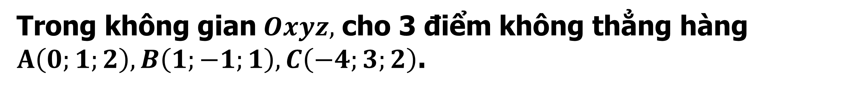
I. VÉC TƠ PHÁP TUYẾN CỦA MẶT PHẲNG
Ví dụ 1
Trong không gian$Oxyz,$ cho 3 điểm không thẳng hàng $A\left(0;1;2\right), B\left(1;−1;1\right),C\left(−4;3;2\right)$.
a) Tìm tọa độ một VTPT của mặt phẳng đi qua 3 điểm $A,B,C$.
Bài giải
Ta có
$\vec{AB}=( 1;$ $−$2; $−$1)
$\vec{AC}=\left(−4; 2 ; 0\right)$
$$⇒VTPT \vec{n}=\left[\vec{AB}\text{, }\vec{AC}\right]=\left(2;4;−6 \right)$$
1
-4

Slide 5



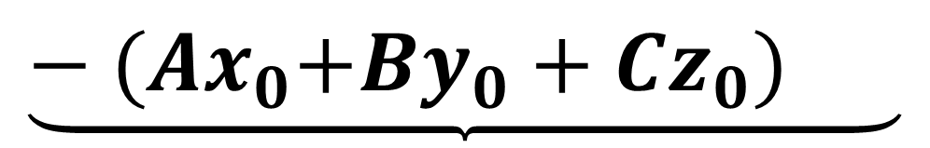
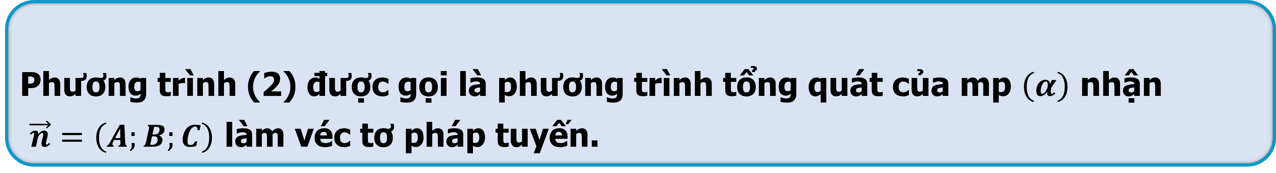
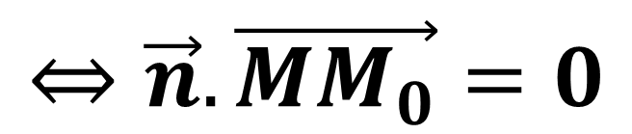
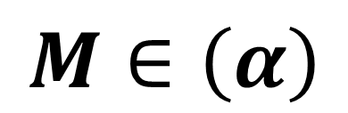
II. PHƯƠNG TRÌNH TỔNG QUÁT CỦA MẶT PHẲNG
Trong không gian $Oxyz,$ cho mặt phẳng $\left(α\right)$ qua $\text{đ}\text{i}\text{ể}\text{m} M_{0}\left(x_{0};y_{0};z_{0}\right)$ và có VTPT $\vec{n}=\left(A;B;C\right)$. Với $M\left(x;y;z\right)$ bất kỳ
$$M∈\left(α\right)$$
$$⇔\vec{n}.\vec{MM_{0}}=0$$
$$⇔A\left(x−x_{0}\right)+B\left(y−y_{0}\right)+C\left(z−z_{0}\right)=0 (1)$$
$$⇔Ax+By+Cz−{Ax}_{0}−By_{0}−Cz_{0}=0$$
$$⇔Ax+By+Cz−{(Ax}_{0}+By_{0}+Cz_{0})=0$$
(2)
$$⇔Ax+By+Cz =0$$
$$+$$
$$\underbrace{− {(Ax}_{0}+By_{0}+Cz_{0}) }$$
Với $\left\{\begin{aligned}D=−{(Ax}_{0}+By_{0}+Cz_{0}) \\ A^{2}+B^{2}+C^{2}≠0 \end{aligned}\right.$
$$D$$
Phương trình (2) được gọi là phương trình tổng quát của mp $\left(α\right)$ nhận
$\vec{n}=\left(A;B;C\right)$ làm véc tơ pháp tuyến.
1. ĐỊNH NGHĨA:

Slide 6
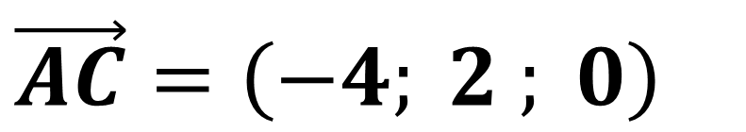
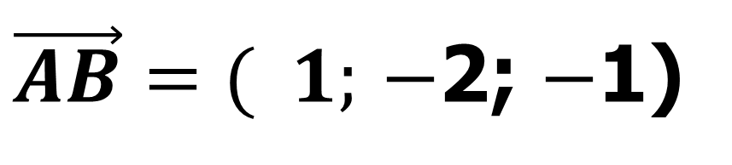

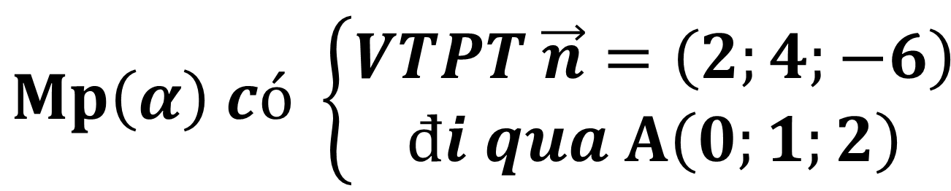
II. PHƯƠNG TRÌNH TỔNG QUÁT CỦA MẶT PHẲNG
Ví dụ 1
Trong không gian$Oxyz,$ cho 3 điểm không thẳng hàng $A\left(0;1;2\right), B\left(1;−1;1\right),C\left(−4;3;2\right)$.
a) Tìm tọa độ một VTPT của mặt phẳng đi qua 3 điểm $A,B,C$.
b) Viết phương trình tổng quát của mặt phẳng $\left(α\right)$.
Bài giải
Nhắc lại câu a)
$\vec{AB}=( 1;$ $−$2; $−$1)
$\vec{AC}=\left(−4; 2 ; 0\right)$
$$⇒VTPT \vec{n}=\left[\vec{AB}\text{, }\vec{AC}\right]=\left(2;4;−6 \right)$$
$$Mp\left(α\right) có \left\{\begin{aligned}VTPT \vec{n}=\left(2;4;−6\right) \\ đi qua A\left(0;1;2\right)\end{aligned}\right.$$
b)
Phương trình mặt phẳng $\left(α\right)$ là:
$$2\left(x−0\right)+4\left(y−1\right)−6\left(z−2\right)=0$$
$$⇔x+2y−3z+4=0$$

Slide 7
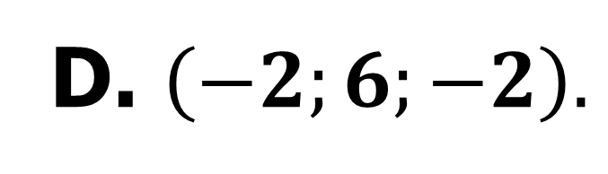
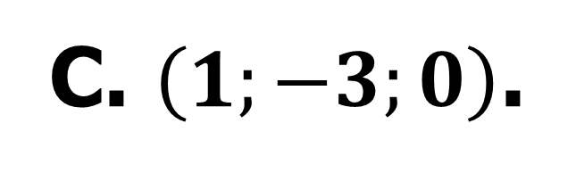
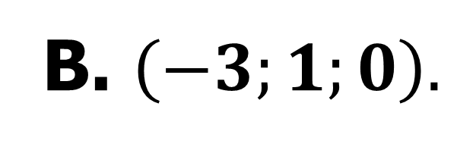
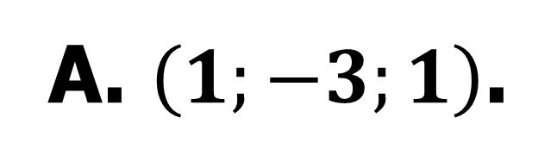
II. PHƯƠNG TRÌNH TỔNG QUÁT CỦA MẶT PHẲNG
Ví dụ 2
Trong không gian$Oxyz,$ cho $\left(Q\right):x−3y+1=0$.
Tọa độ một VTPT của mặt phẳng $\left(Q\right)$ là:
A. $\left(1;−3;1\right)$.
B. $\left(−3;1;0\right).$
C
D. $\left(−2;6;−2\right).$
C. $\left(1;−3;0\right)$.
Bài giải
Chọn đáp án C
Notes:
s

Slide 8
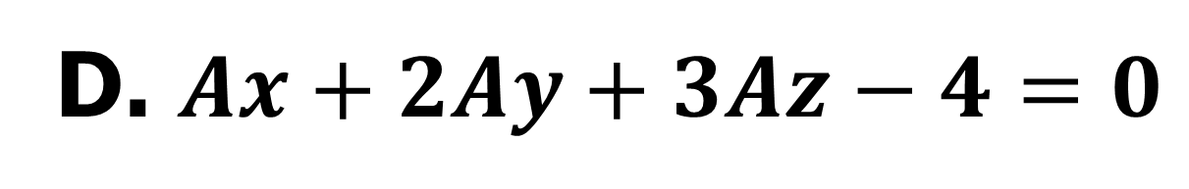
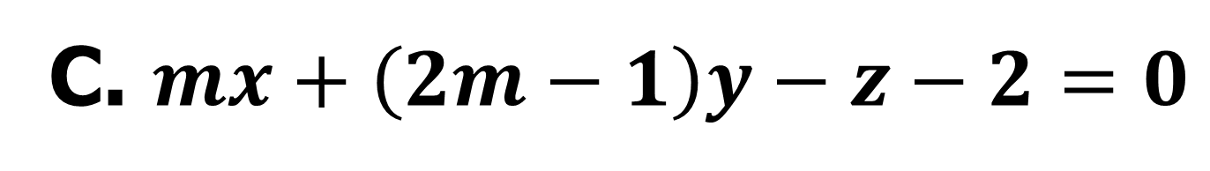
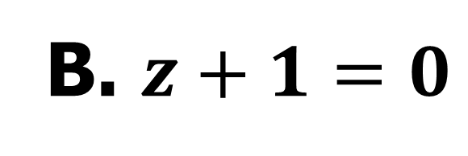
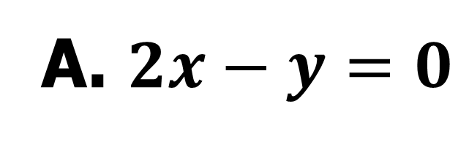
II. PHƯƠNG TRÌNH TỔNG QUÁT CỦA MẶT PHẲNG
Ví dụ 3
Trong không gian$Oxyz$,
phương trình nào sau đây không phải là phương trình tổng quát của mặt phẳng?
A. $2x−y=0$
B. $z+1=0$
C. $mx+\left(2m−1\right)y−z−2=0$
D. $Ax+2Ay+3Az−4=0$
Bài giải
Chọn đáp án D
Nếu $A=0$, vi phạm điều kiện VTPT của mặt phẳng khác véc tơ $\vec{0}$ .
Muốn câu D đúng thì phải thêm điều kiện $A≠0$, khi đó VTPT là $(1;2;3)$
Notes:
s

Slide 9
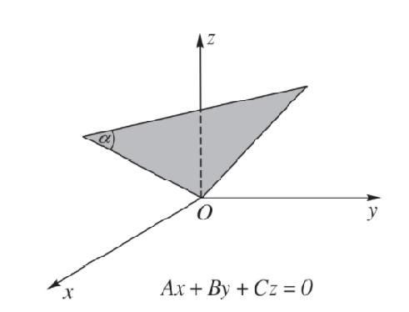
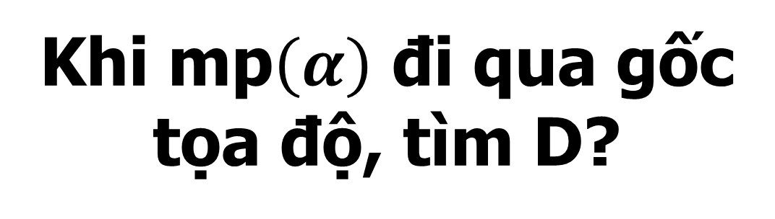
II. PHƯƠNG TRÌNH TỔNG QUÁT CỦA MẶT PHẲNG
2. Các trường hợp riêng
Trong không gian$Oxyz$ cho mặt phẳng $\left(α\right):Ax+By+Cz+D=0 (1)$
a) Nếu $D=0$ thì mặt phẳng $\left(α\right)$ đi qua gốc tọa độ
Khi mp$\left(α\right)$ đi qua gốc tọa độ, tìm D?

Slide 10
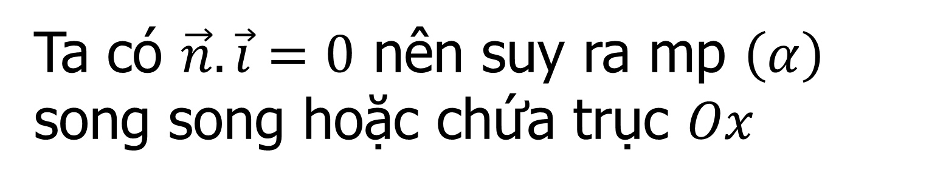
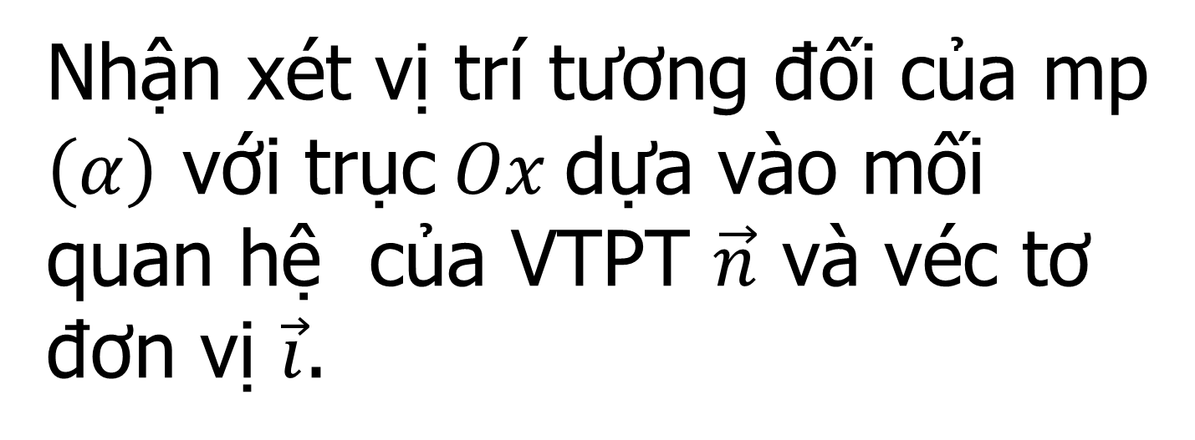
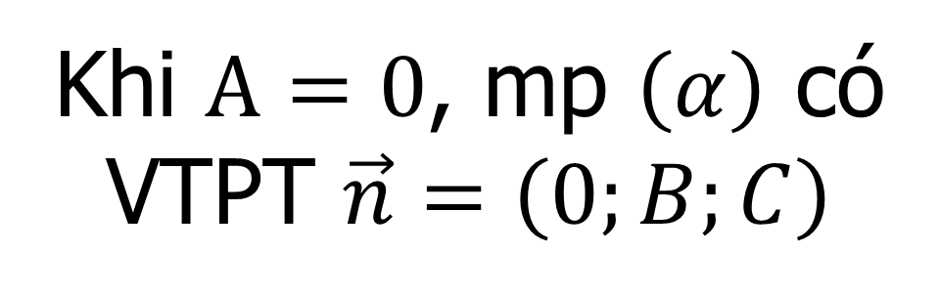

II. PHƯƠNG TRÌNH TỔNG QUÁT CỦA MẶT PHẲNG
2. Các trường hợp riêng
Trong không gian$Oxyz$ cho mặt phẳng $\left(α\right):Ax+By+Cz+D=0 (1)$
b) Nếu một trong ba hệ số $A,B,C$ bằng $0$, chẳng hạn $A=0$
Nhận xét vị trí tương đối của mp $\left(α\right)$ với trục$Ox$dựa vào mối quan hệ của VTPT $\vec{n}$ và véc tơ đơn vị $\vec{i}$.
Nếu $A=0$ hãy tìm VTPT của mp $\left(α\right)$?
Khi $A=0$, mp $\left(α\right)$ có VTPT $\vec{n}=\left(0;B;C\right)$
Ta có $\vec{n}.\vec{i}=0$ nên suy ra mp $\left(α\right)$ song song hoặc chứa trục $Ox$

Slide 11
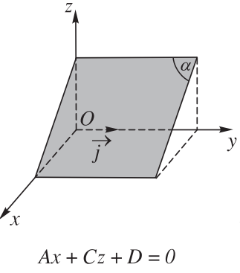
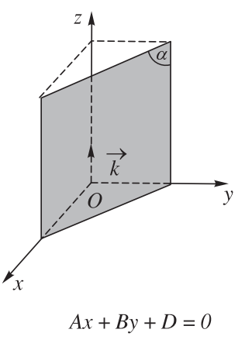
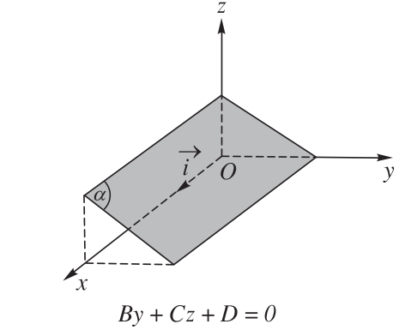
II. PHƯƠNG TRÌNH TỔNG QUÁT CỦA MẶT PHẲNG
2. Các trường hợp riêng
Trong không gian$Oxyz$ cho mặt phẳng $\left(α\right):Ax+By+Cz+D=0 (1)$
+ Nếu $A=0$ thì mặt phẳng $\left(α\right)$ song song hoặc chứa trục $Ox$
+ Nếu $B=0$ thì mặt phẳng $\left(α\right)$ song song hoặc chứa trục $Oy$
+ Nếu $C=0$ thì mặt phẳng $\left(α\right)$ song song hoặc chứa trục $Oz$

Slide 12
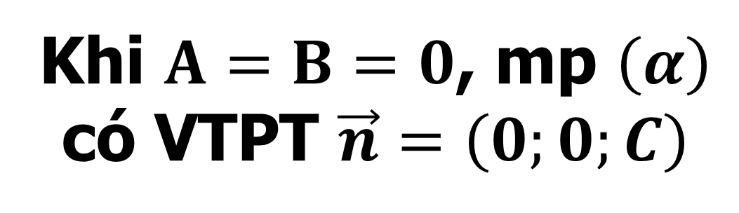
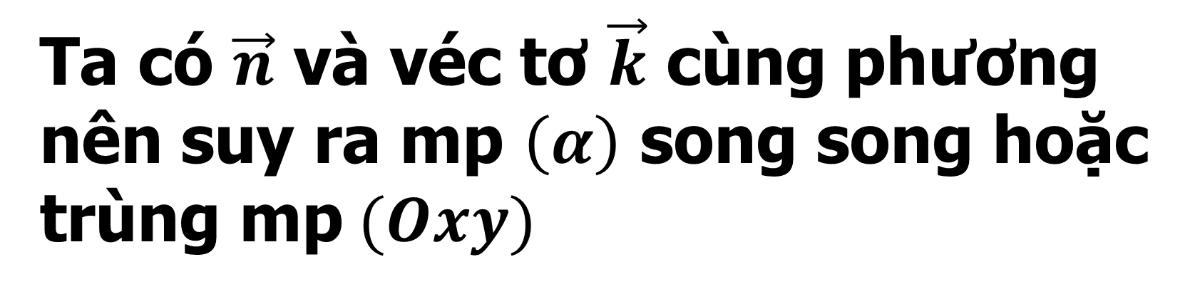
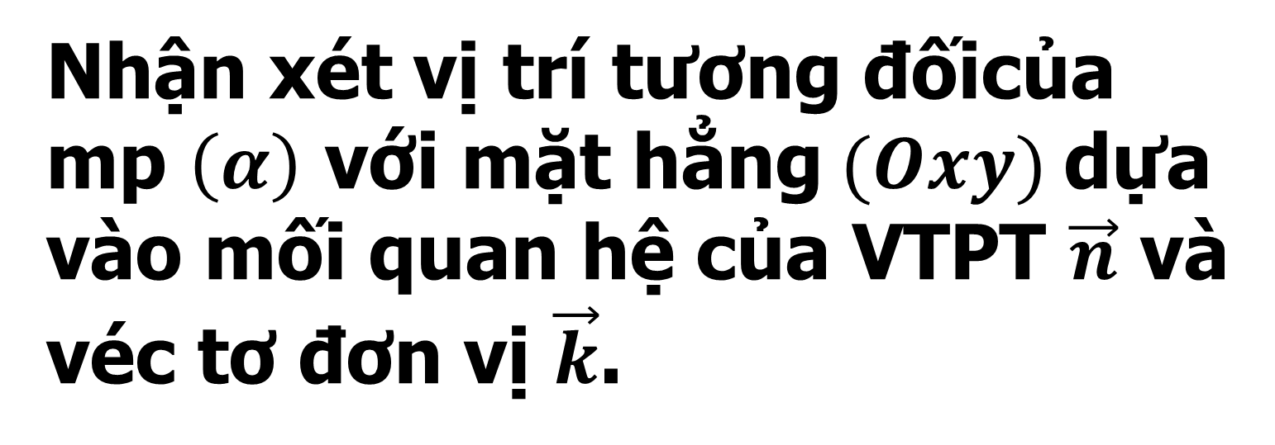
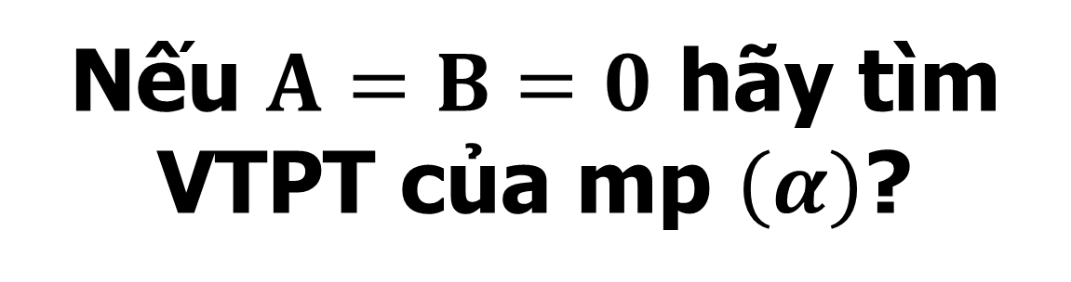
II. PHƯƠNG TRÌNH TỔNG QUÁT CỦA MẶT PHẲNG
2. Các trường hợp riêng
Trong không gian$Oxyz$ cho mặt phẳng $\left(α\right):Ax+By+Cz+D=0 (1)$
c) Nếu hai trong trong ba hệ số $A,B,C$bằng $0$, chẳng hạn $A=B=0$
Nhận xét vị trí tương đốicủa mp $\left(α\right)$ với mặt hẳng$(Oxy)$dựa vào mối quan hệ của VTPT $\vec{n}$ và véc tơ đơn vị $\vec{k}$.
Nếu $A=B=0$ hãy tìm
VTPT của mp $\left(α\right)$?
Ta có $\vec{n}$ và véc tơ $\vec{k}$ cùng phương nên suy ra mp $\left(α\right)$ song song hoặc trùng mp$(Oxy)$
Khi $A=B=0$, mp $\left(α\right)$ có VTPT $\vec{n}=\left(0;0;C\right)$

Slide 13
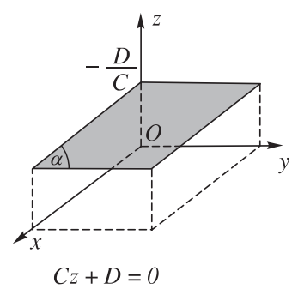
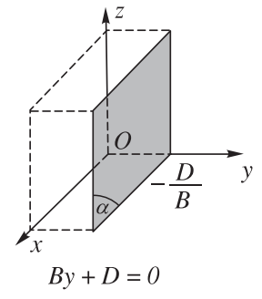
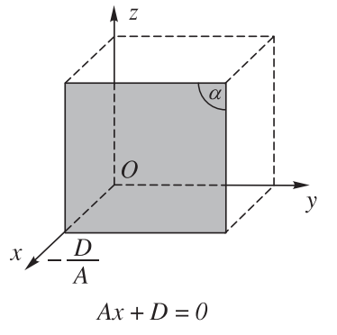
II. PHƯƠNG TRÌNH TỔNG QUÁT CỦA MẶT PHẲNG
2. Các trường hợp riêng
Trong không gian$Oxyz$ cho mặt phẳng $\left(α\right):Ax+By+Cz+D=0 (1)$
c) Nếu hai trong trong ba hệ số $A,B,C$bằng $0$
+ Nếu $A=B=0$ và $C≠0$ thì $\left(α\right)$song song hoặc trùng với mặt phẳng $\left(Oxy\right)$
+ Nếu $A=C=0$ và $B≠0$ thì $\left(α\right)$song song hoặc trùng với mặt phẳng $\left(Oxz\right)$
+ Nếu $B=C=0$ và $A≠0$ thì $\left(α\right)$song song hoặc trùng với mặt phẳng $\left(Oyz\right)$

Slide 14
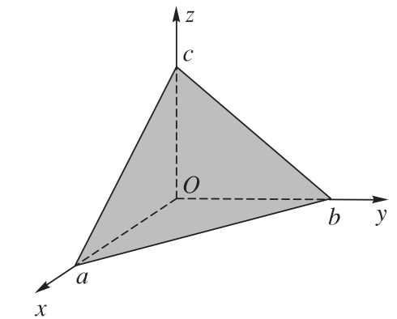

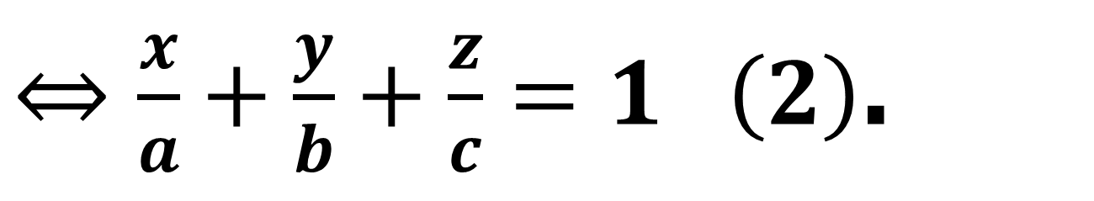
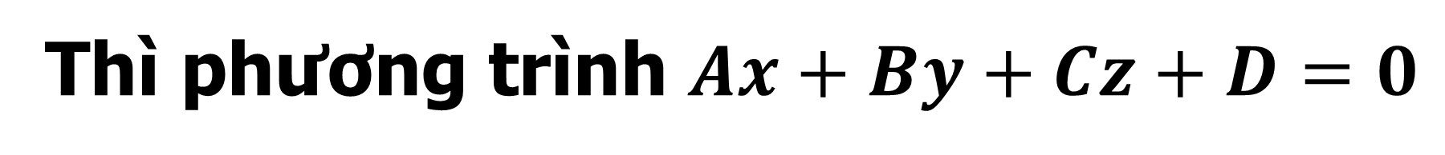
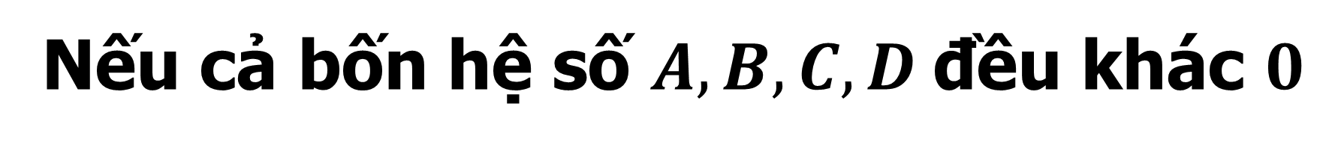
II. PHƯƠNG TRÌNH TỔNG QUÁT CỦA MẶT PHẲNG
2. Các trường hợp riêng
Trong không gian$Oxyz$ cho mặt phẳng $\left(α\right):Ax+By+Cz+D=0 (1)$
Nhận xét:
Nếu cả bốn hệ số $A,B,C,D$đều khác $0$
Thì phương trình $Ax+By+Cz+D=0$
$⇔\frac{x}{a}+\frac{y}{b}+\frac{z}{c}=1 \left(2\right)$.
Với $a=−\frac{D}{A},b=−\frac{D}{B},c=−\frac{D}{C}$
Ta gọi phương trình $(2)$ là phương trình mặt phẳng theo đoạn chắn

Slide 15
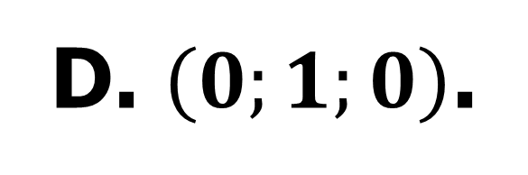
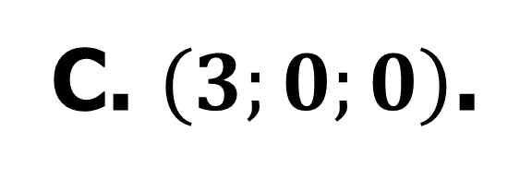
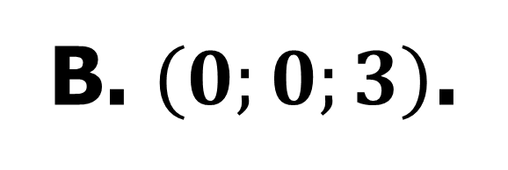
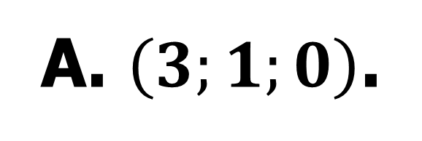
C
LUYỆN TẬP VÀ VẬN DỤNG
BÀI TẬP TRẮC NGHIỆM
Dạng 1: Tìm véc tơ pháp tuyến của mặt phẳng
Bài 1:
Trong không gian$Oxyz$, cho mặt phẳng $\left(Q\right):3y+1=0$.
Tọa độ một VTPT của mặt phẳng $\left(Q\right)$ là:
B. $\left(0;0;3\right)$.
C. $\left(3;0;0\right)$.
D
A. $\left(3;1;0\right)$.
D. $\left(0;1;0\right)$.
Bài giải
Chọn đáp án D

Slide 16
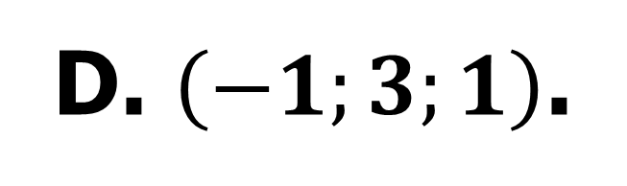
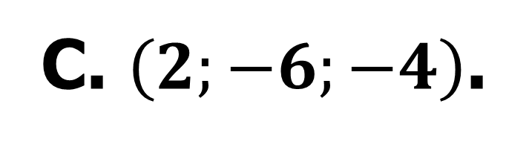


C
LUYỆN TẬP VÀ VẬN DỤNG
BÀI TẬP TRẮC NGHIỆM
Dạng 1: Tìm véc tơ pháp tuyến của mặt phẳng
Bài 2:
Trong không gian$Oxyz$, cho mặt phẳng $−x+3y+2z+1=0.$
Tọa độ một VTPT của mặt phẳng là:
B. $\left(1;3;2\right)$.
C. $\left(2;−6;−4\right)$.
D. $\left(−1;3;1\right)$.
A. $\left(3;2;1\right)$.
C
Bài giải
Chọn đáp án C

Slide 17






C
LUYỆN TẬP VÀ VẬN DỤNG
BÀI TẬP TRẮC NGHIỆM
Dạng 1: Tìm véc tơ pháp tuyến của mặt phẳng
Bài 3:
Trong không gian$Oxyz$, mặt phẳng (P) chứa $\vec{b}=(0;2;1)$ và song song $\vec{a}=\left(−1;2;3\right).$
Mặt phẳng (P) có VTPT là:
A. $\vec{n}=\left(2;1;−4\right).$
B. $\vec{n}=\left(−4;1;−2\right).$
C. $\vec{n}=\left(1;−4;2\right).$
D.$\vec{n}=\left(1;2;−4\right).$
B
Bài giải
Véc tơ pháp tuyến của mặt phẳng (P) là:
$$\vec{n}=\left[\vec{a}\text{, }\vec{b}\right]$$
$$=\left(\left|\begin{matrix}2 & 3 \\ 2 & 1\end{matrix}\right|;\left|\begin{matrix}3 & −1 \\ 1 & 0\end{matrix}\right|;\left|\begin{matrix}−1 & 2 \\ 0 & 2\end{matrix}\right|\right)$$
$=(−4;1;−2)$
Chọn đáp án B

Slide 18





C
LUYỆN TẬP VÀ VẬN DỤNG
BÀI TẬP TRẮC NGHIỆM
Dạng 2: VIẾT PHƯƠNG TRÌNH MẶT PHẲNG KHI BIẾT MỘT ĐIỂM VÀ VTPT
Bài 4
$$\text{Vi}\text{ế}\text{t} \text{ph}\text{ươ}\text{ng} \text{tr}\text{ì}\text{nh} \text{t}\text{ổ}\text{ng} \text{qu}\text{á}\text{t} \text{c}\text{ủ}\text{a} \text{m}\text{ặ}\text{t} \text{ph}\text{ẳ}\text{ng}$$
đi $\text{qua}\text{ đ}\text{i}\text{ể}\text{m} N\left(−1;2;0\right)\text{v}\text{à }\text{c}\text{ó }\text{VTPT} \vec{a}=\left(2;2;−4\right).$
A. $2x+2y−4z+4=0\text{.}$
B. $−x−y+z−2=0\text{.}$
C.$x+y−2z+2=0\text{.}$
D
D.$x+y−2z−1=0\text{.}$
Bài giải
$$Mp cần tìm có \left\{\begin{aligned}VTPT \vec{a}=\left(2;2;−4 \right) \\ đi qua N \left(−1;2;0\right)\end{aligned}\right.$$
Phương trình mặt phẳng là:
$$2\left(x+1\right)+2\left(y−2\right)−4\left(z−0\right)=0$$
$$⇔2x+2y−4z−2=0$$
$$⇔x+y−2z−1=0$$
Chọn đáp án D

Slide 19





C
LUYỆN TẬP VÀ VẬN DỤNG
BÀI TẬP TRẮC NGHIỆM
Dạng 2: VIẾT PHƯƠNG TRÌNH MẶT PHẲNG KHI BIẾT MỘT ĐIỂM VÀ VTPT
Bài 5:
$$\text{Vi}\text{ế}\text{t} \text{ph}\text{ươ}\text{ng} \text{tr}\text{ì}\text{nh} \text{t}\text{ổ}\text{ng} \text{qu}\text{á}\text{t} \text{c}\text{ủ}\text{a} \text{m}\text{ặ}\text{t} \text{ph}\text{ẳ}\text{ng}$$
đi $\text{qua} \text{đ}\text{i}\text{ể}\text{m} A\left(−1;0;2\right) \text{v}\text{à }\text{vu}\text{ô}\text{ng} \text{g}\text{ó}\text{c} \text{v}\text{ớ}\text{i} \text{v}\text{é}\text{c} \text{t}\text{ơ }\vec{a}=\left(2;4;−6\right).$
A. $2x+4y−6z+5=0\text{.}$
B.$−x−2y−3z+5=0\text{.}$
C. $x+2y−3z+7=0\text{.}$
C
D. $x+2y−3z+10=0\text{.}$
Bài giải
$$Mp cần tìm có \left\{\begin{aligned}VTPT \vec{a}=\left(2;4;−6 \right) \\ đi qua A \left(−1;0;2\right)\end{aligned}\right.$$
Phương trình mặt phẳng là:
$$2\left(x+1\right)+4\left(y−0\right)−6\left(z−2\right)=0$$
$$⇔2x+4y−6z+14=0$$
$$⇔x+2y−3z+7=0$$
Chọn đáp án C

Slide 20








C
LUYỆN TẬP VÀ VẬN DỤNG
BÀI TẬP TRẮC NGHIỆM
Dạng 3: PHƯƠNG TRÌNH MẶT PHẲNG THEO ĐOẠN CHẮN
Bài 6:
$\text{Trong} \text{kh}\text{ô}\text{ng} \text{gian} Oxyz$,
cho ba điểm $A\left(1,0,0\right);B\left(0;−2;0\right);C(0;0;5)$.
Mặt phẳng đi qua 3 điểm $A ,B, C$ có phương trình là:
A.$x−2y+5z=0.$
B.$x−2y+5z−1=0.$
C. $\frac{x}{1}+\frac{y}{−2}+\frac{z}{5}=0.$
D. $\frac{x}{1}+\frac{y}{−2}+\frac{z}{5}=1.$
Bài giải
Giả sử mp$\left(P\right) \text{c}\text{ắ}\text{t} Ox ;Oy;Oz \text{l}\text{ầ}\text{n} \text{l}\text{ượ}\text{t} \text{t}\text{ạ}\text{i} A\left(a,0,0\right);B\left(0;b;0\right);$
$$C\left(0;0;c\right) ⇒\left(P\right): \frac{x}{a}+\frac{y}{b}+\frac{z}{c}=1$$
$$\left\{\begin{aligned}x_{A+}x_{B}{+x}_{C}=3x_{G} \\ y_{A+}y_{B}{+y}_{C}=3y_{G} \\ z_{A+}z_{B}{+z}_{C}=3z_{G}\end{aligned}⇔\left\{\begin{aligned}a=3 \\ b=6 \\ c=9\end{aligned}\right.\right.$$
Vì $G\left(1,2,3\right)$ là trọng tâm tam giác A$BC$ nên
Vậy phương trình mp $\left(P\right): \frac{x}{3}+\frac{y}{6}+\frac{z}{9}=1.$
Chọn đáp án D

Slide 21
DẶN DÒ
I
Xem lại các dạng bài tập trên
II
Xem trước bài ĐIỀU KIỆN ĐỂ HAI MẶT PHẲNG SONG SONG, VUÔNG GÓC

